Slide 1
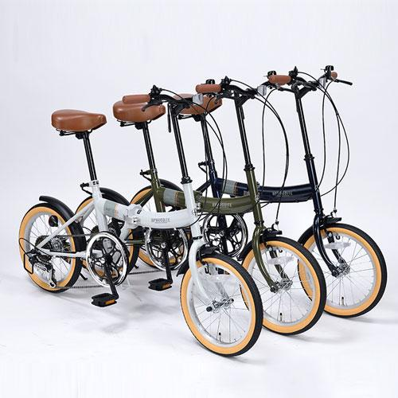
【提案書】
折畳自転車16・6段ギア
コンパクトに折りたたむことが出来るため、車に乗せて移動するのも楽々な、可愛らしい16インチ自転車です。世界的にも有名なシマノ製の6段ギア搭載のためギアチェンジもスムーズです。
特徴
納期
納期スペース
仕様
カラー展開 : 全3色
素材 : フレーム／スチール リム／アルミ
サイズ : H860〜940×W550×L1320mm
重量 : 約14.0kg
お見積
お見積りスペース

